Slide 1
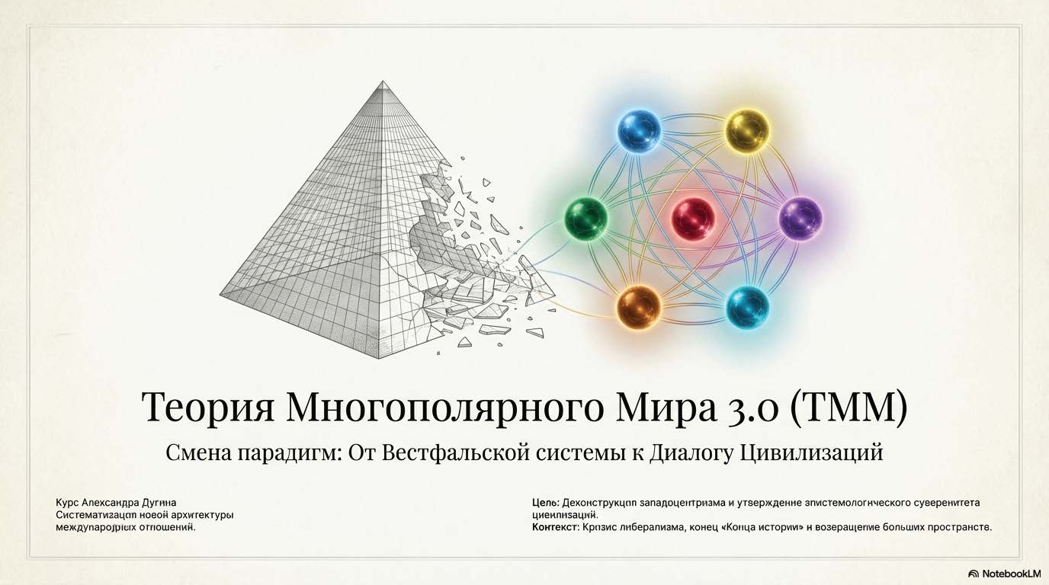

ввв
Курс А.Г.Дугина

Slide 2
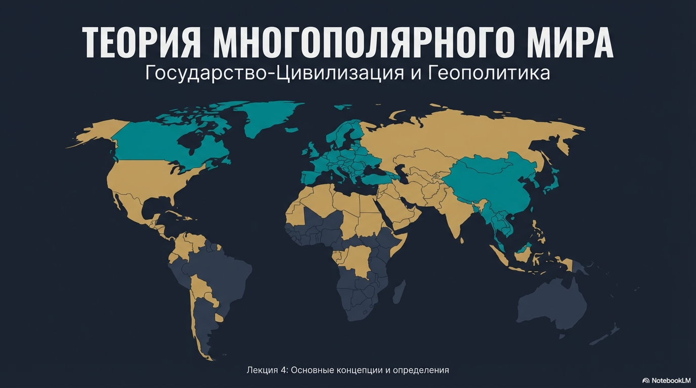
Лекция 4
Основные концепции и теории

Slide 3
Основные концепции и теории многополярного мира.

Slide 4
Многополярная философия
Философские основания ТММ
Отсутствие иерархии между культурами.
  Проблема перевода (гипотеза Сэйпира-Уорфа)
  Франц Боас (культурная антропология)
  Клод Леви-Стросс
Принцип множественности и равноправия цивилизаций.
  Нет общей меры.
  Любая мера будет мерой какой-то одной цивилизации
Истинный универсализм как продукт всестороннего диалога цивилизаций.
  Открытая проблема Плюриверсума, ищущего всеобщего
  Апофатическое Единое платонизма

Slide 5
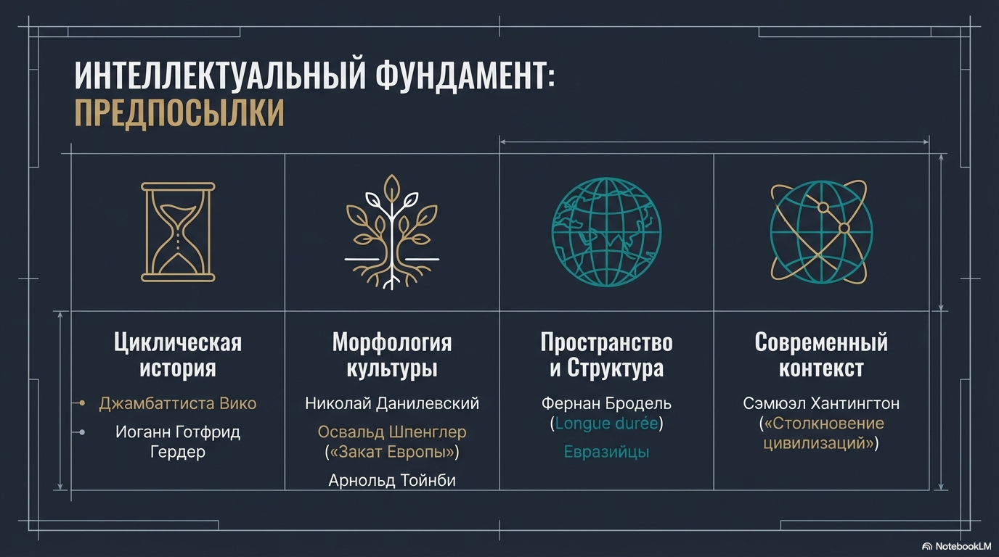

Slide 6
Вестернология
Демонтаж однополярного подхода и западоцентризма.
Запад как одна из цивилизаций, а не как судьба.

Slide 7
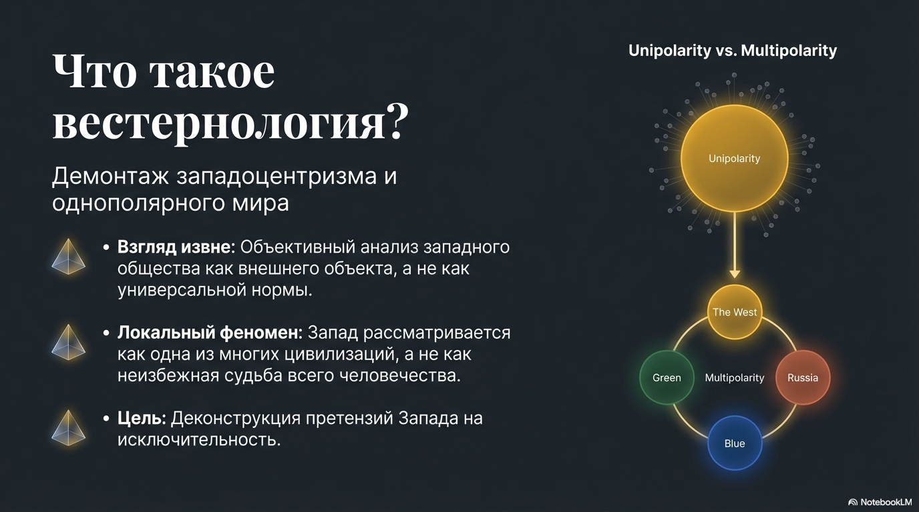

Slide 8
Контргегемония (грамшизм в МО).
Преодоление цезаризма
Гегемония по Грамши: претензия современного либерально-капиталистического Запада на универсальность. Культурное явление.
Цезаризм: попытка взяв парадигму Запада, адаптировать ее к суверенному (клановому, коррумпированному) государству.
Контргегемония: обоснование суверенитета цивилизационной самобытностью. То есть переход от единственной цивилизации (западной) к собственной цивилизации.

Slide 9
Вестернология
Всеобщее
Особенное
цивилизации
Единичное

Slide 10
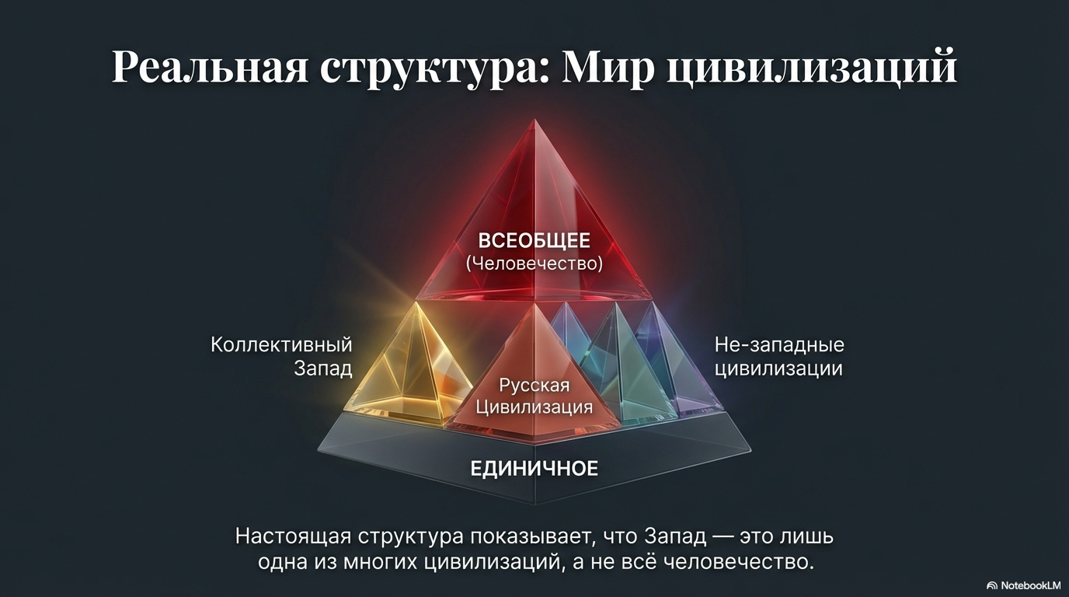

Slide 11
Вестернология
Всеобщее
Всеобщее
=
Всеобщее
=
Запад
каким
он себя считает
Запад
каким
он себя считает
Особенное
Особенное
Особенное
Западно-европейское
человечество
Западно-европейское
человечество
Запад
как он есть
Запад
как он есть
Не-западные
цивилизации
Не-западные
цивилизации
цивилизации
Единичное
Единичное

Slide 12
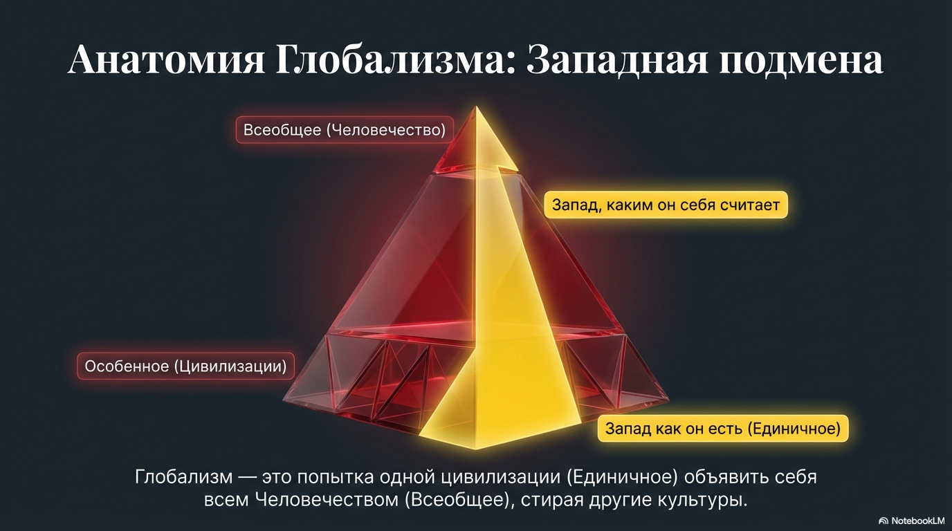

Slide 13
Вестернология
=
=
Всеобщее
Запад
каким
он себя считает
Либеральное западно-европейское человечество
глобализм
Особенное
Запад
как он есть
Не-западные
цивилизации
Единичное

Slide 14
Вестернология
=
=
Всеобщее
Запад
каким
он себя считает
Либеральное западно-европейское человечество
глобализм
Особенное
Западноевропейское
человечество
Запад
как он есть
Не-западные
цивилизации
Единичное

Slide 15
Вестернология
=
Всеобщее
Западное общество Западная культура
Английский язык
Западные образы Коллективный Запад
Запад
каким
он себя считает
человечество
Не-западные
цивилизации
Особенное
Запад
как он есть
Единичное

Slide 16
Вестернология
человечество
Особенное
Запад
как он есть
цивилизации
Русская
цивилизация
Единичное

Slide 17
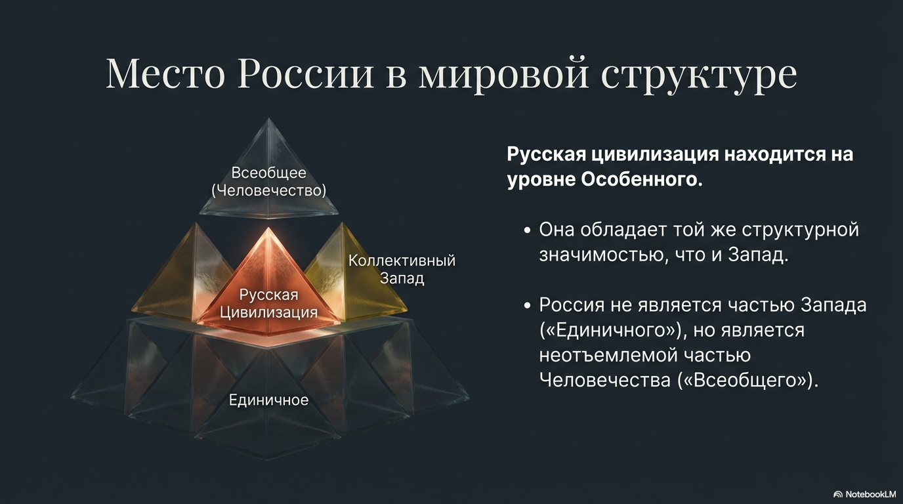

Slide 18
Вестернология
Байден
СВО
Модерн
Гитлер
ВОВ
Русская
Цивилизация
англосаксы
Отечественная война
1812
Наполеон
Западная
Цивилизация
1612
Протестантизм
Москва Третий Рим (XVI)
поляки
капитализм
научная картина мира
Католичество
Православие
номинализм
Византия
Церковный раскол 1054
кельто-германцы
Карл Великий
800
восточные славяне
Христианство
Античность
Платон/Аристотель
Греко-римская цивилизация

Slide 19
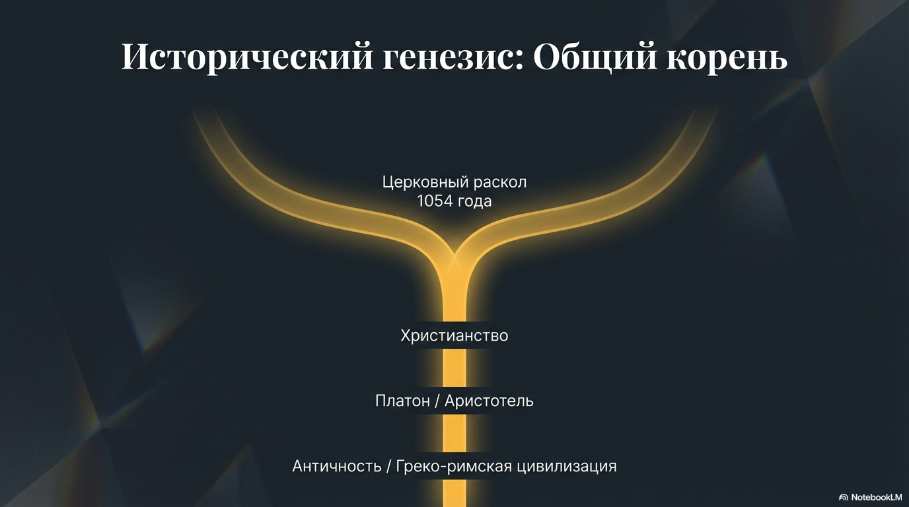
Современная западная цивилизация
Русская цивилизация
Западная цивилизация
Византийская цивилизация

Slide 20
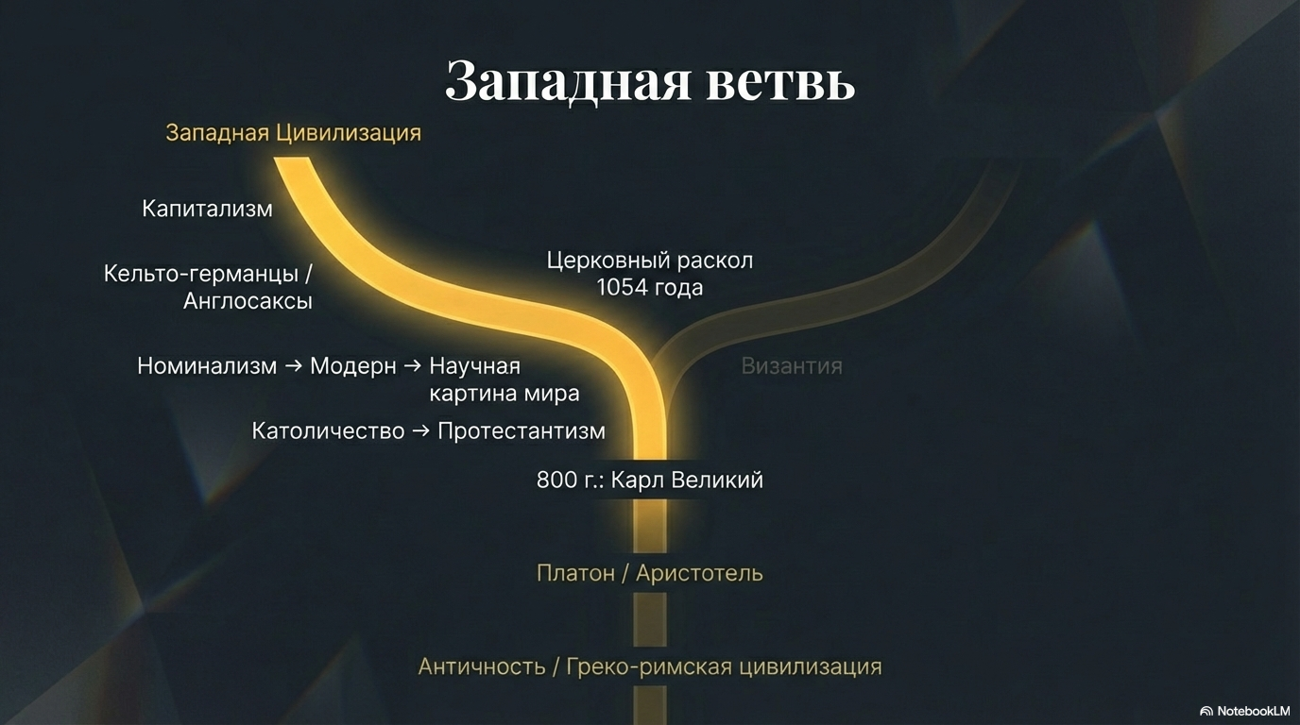

Slide 21
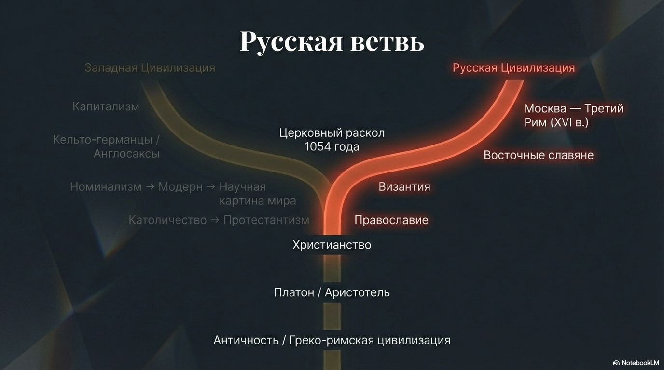

Slide 22
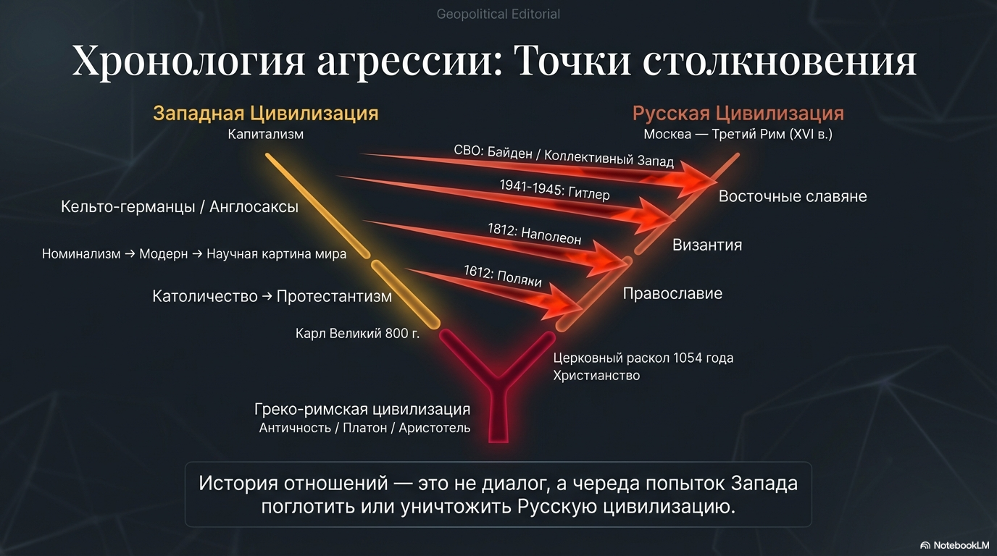
Российская Федерация
СССР
Российская Империя
Московская Русь

Slide 23
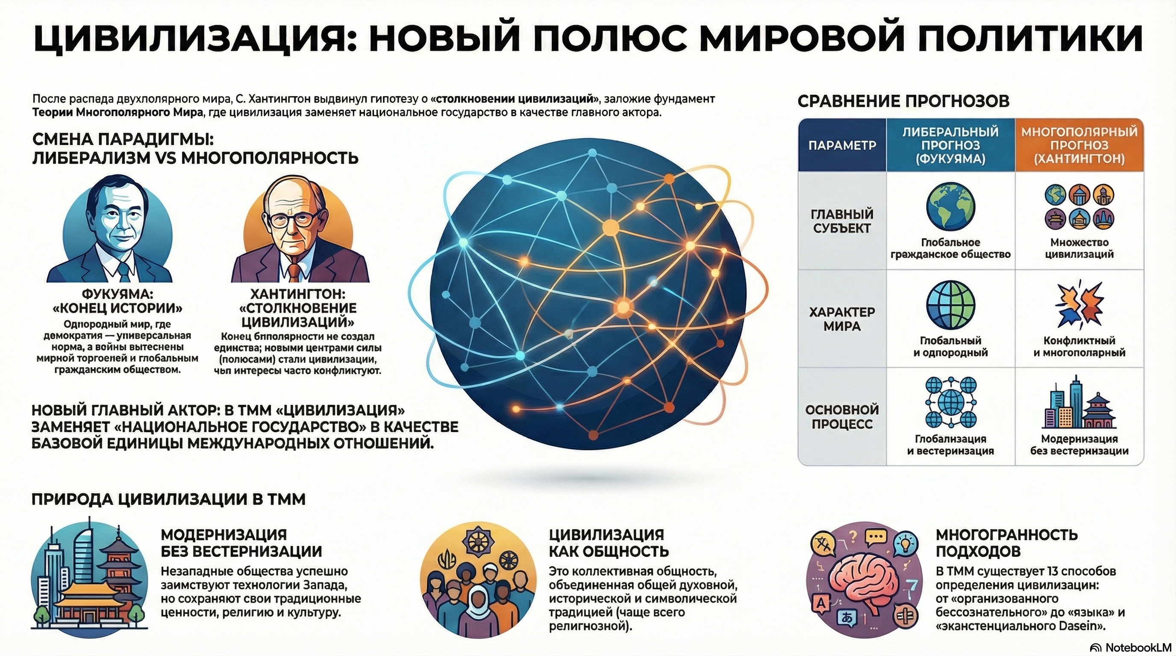

Slide 24
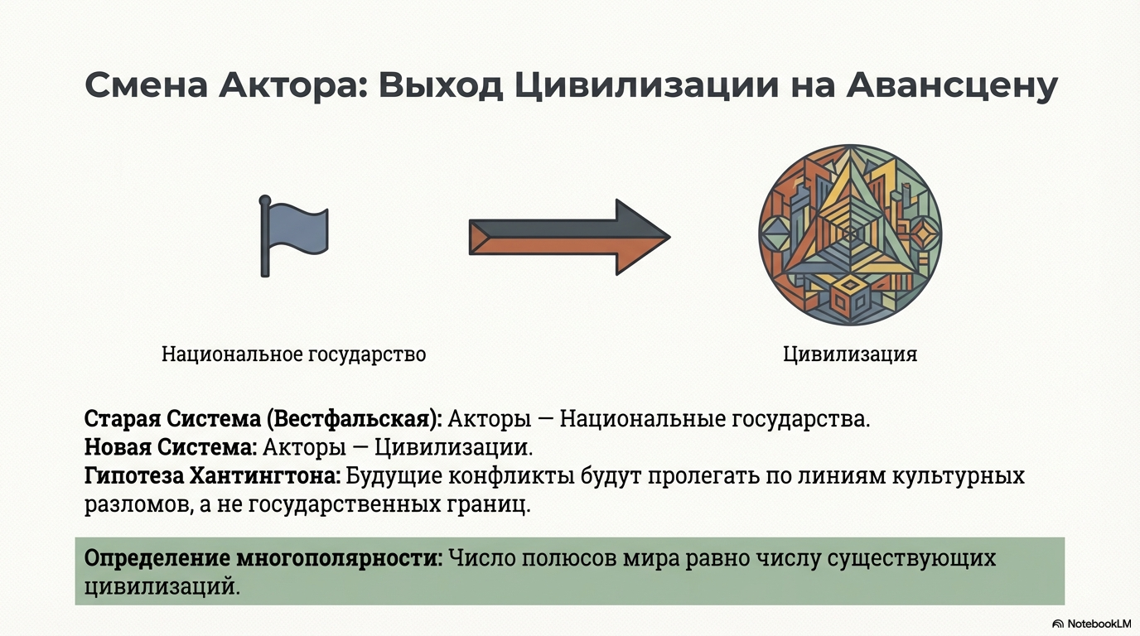

Slide 25
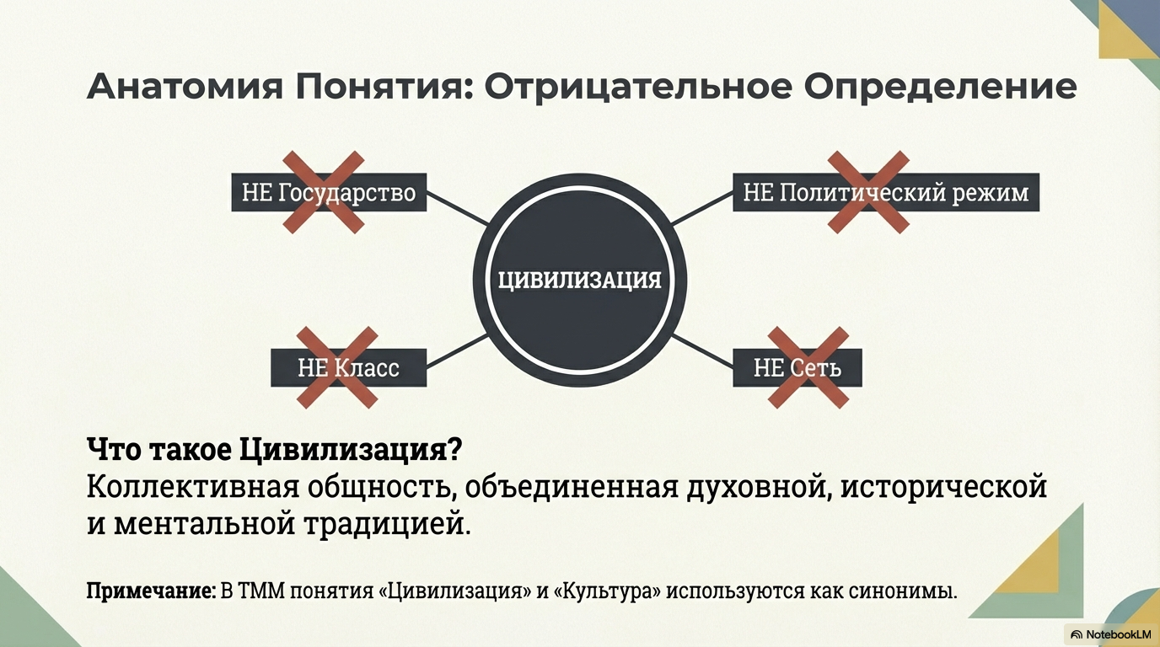

Slide 26
Полюс в ТММ
Полюс=Цивилизация
  Цивилизация как актуальное Государство-Цивилизация
  Цивилизация как потенциальное Государство-Цивилизация

Slide 27
Цивилизация
Цивилизация как субстанция (онтологическая концепция цивилизации)
  И.Данилевский
  О.Шпенглер
  А.Тойнби
  С.Хантингтон
Цивилизация как процесс (динамическая концепция цивилизации)
  Ф.Бродель Longue duré
  П.Катценштайн
Цивилизация как система (системическая концепция цивилизации)
  Н.Луман
  Б.Бузан/Р.Литтл – историческая социология в МО
Цивилизация как структура (структурно-функциональная / морфологическая концепция цивилизации)
  Ж.Дюмезиль
  П.Рикер
Цивилизация как пайдеума (образовательная концепция цивилизации)
  Л.Фробениус
Цивилизация как набор ценностей (аксиологическая концепция цивилизаций)

Slide 28
Цивилизация
Цивилизация как организованное бессознательное (психологическая/ психоаналитическая концепция цивилизации)
  Вундт
  З.Фрейд
  К.Юнг
  Ж.Дюран
Цивилизация как (религиозная) культура
  Гребнер
  С.Хантингтон
Цивилизация как язык (филолого-лингвистическая концепция цивилизации)
  Н.Трубецкой евразийцы
Цивилизация как первая производная от этноса (этносоциологическая концепция цивилизации)
  Этносоциология
Цивилизация как конструкт (конструктивистская концепция цивилизации)
  кантианство
Цивилизация как Dasein (экзистенциальная концепция цивилизации)
  М.Хайдеггер
Цивилизация как нормативное поле человека (антропологическая концепция цивилизации)
  Нормативизм в МО

Slide 29
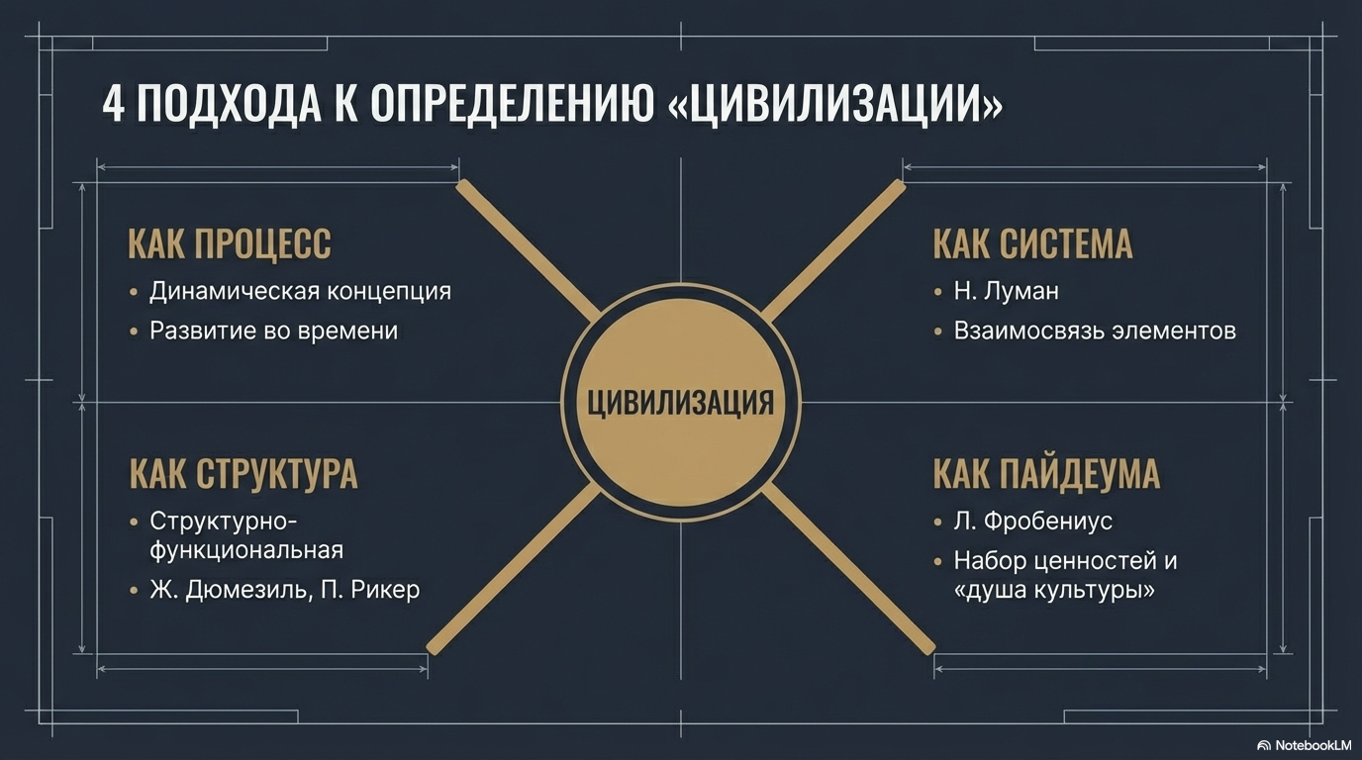

Slide 30
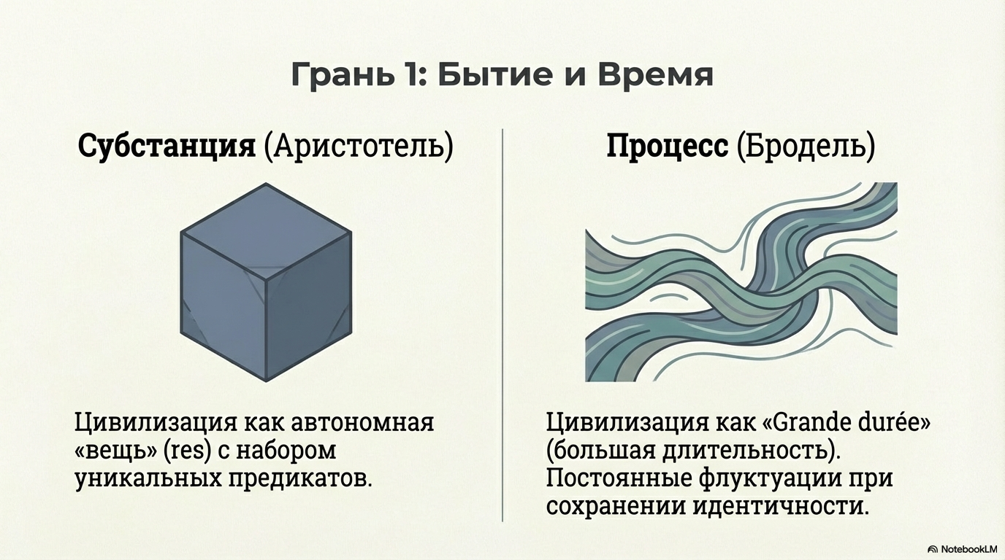

Slide 31
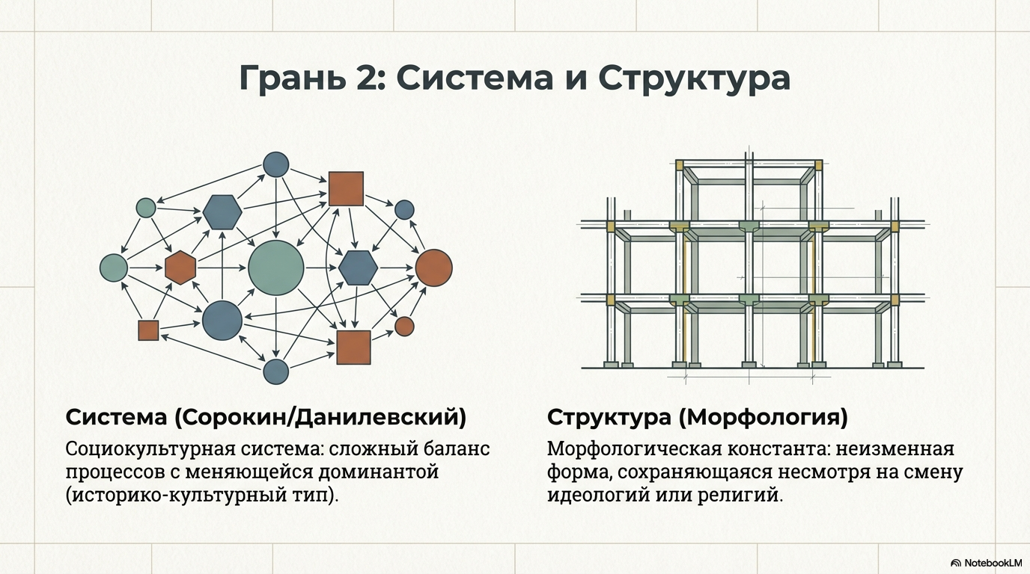

Slide 32
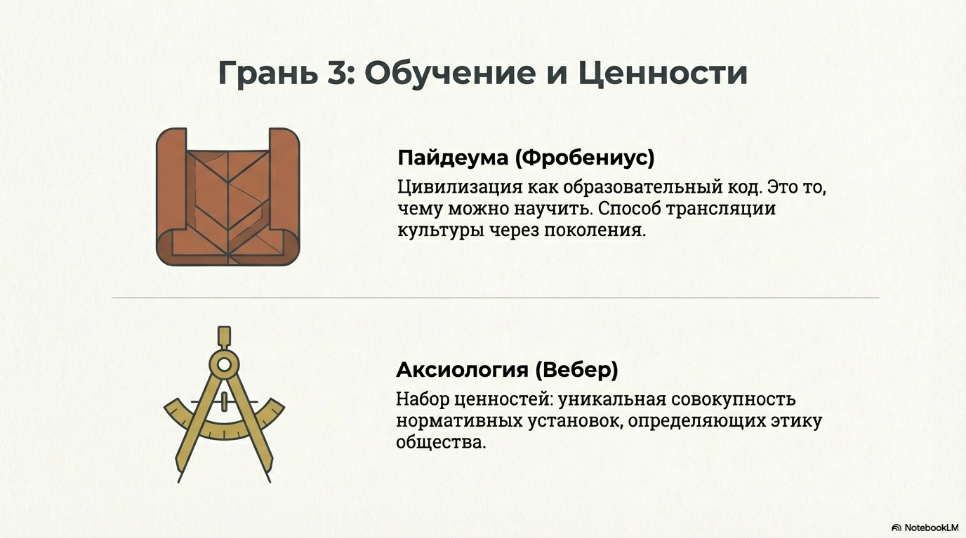

Slide 33
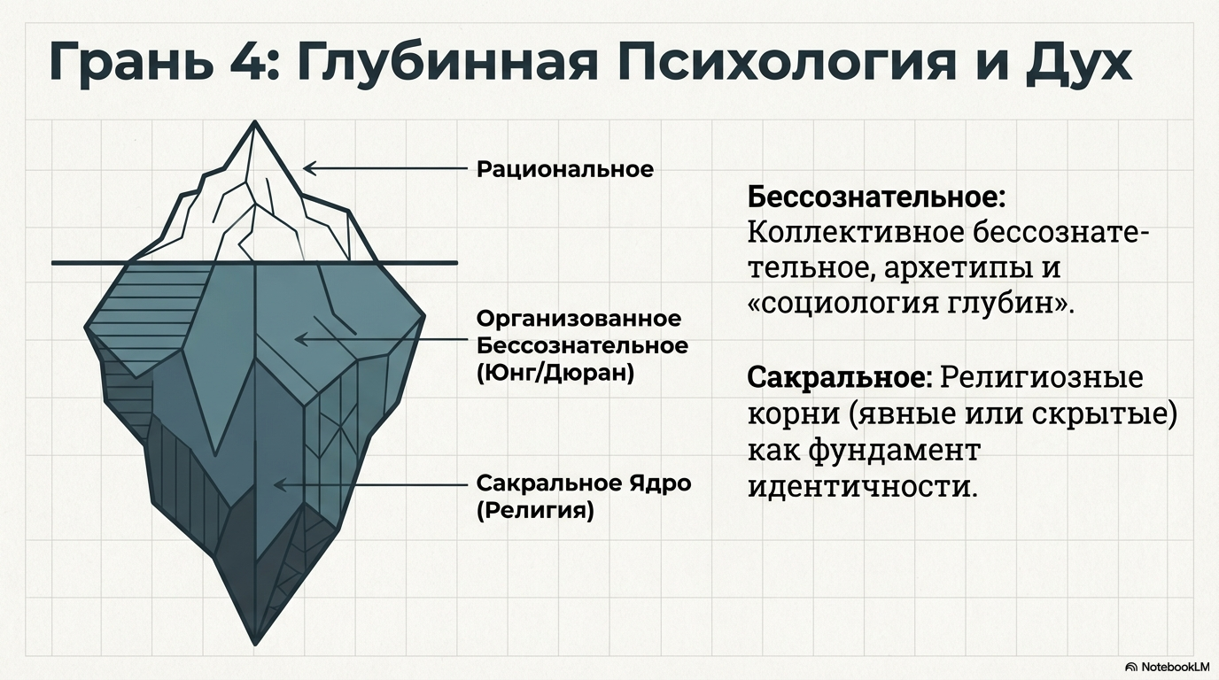

Slide 34
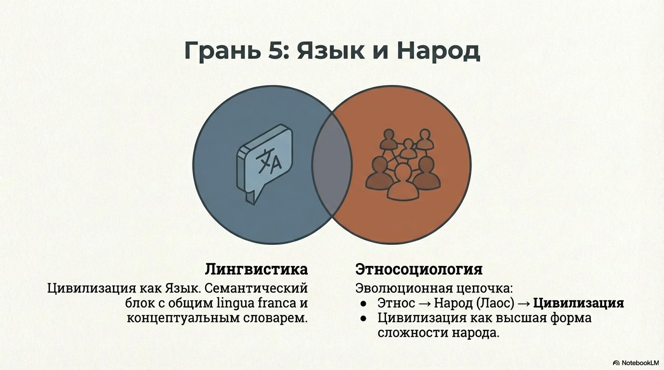

Slide 35
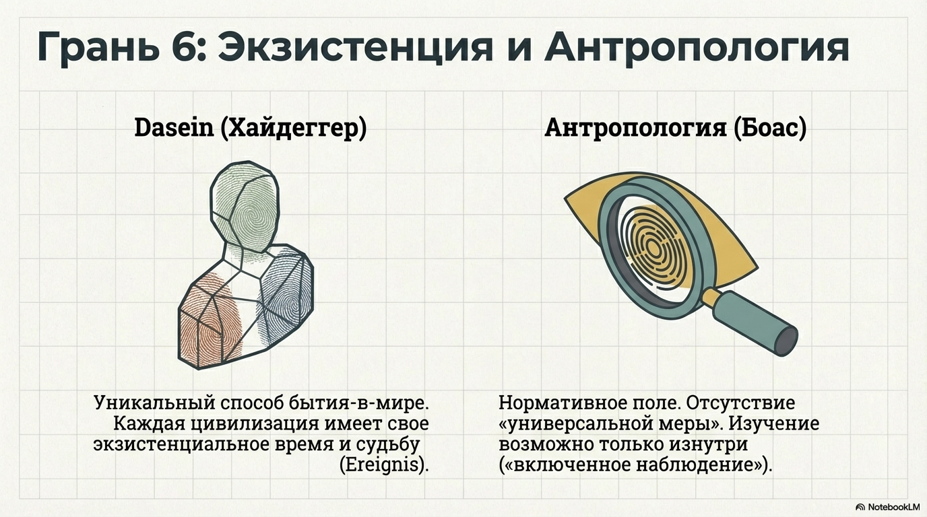

Slide 36
Государство-Цивилизация
  Цивилизация как базовый пре-концепт ТММ
  Цивилизация вписана в пространство.
    Теория «Большого пространства», Grossraum (Р.Рацтель, К.Шмитт, Ф. Петито)
  Пространство природно и социально, то есть политично. Отсюда концепт «Политейи».
  Политейя может быть
    Империей
    Государством (традиционным и современным)
    княжеством
    Городом-государством
    Штатом
    Республикой
    Территорией племен (как в Пакистане)
  Государство-Цивилизация может быть
    Актуальной
    Потенциальной (виртуальной)

Slide 37
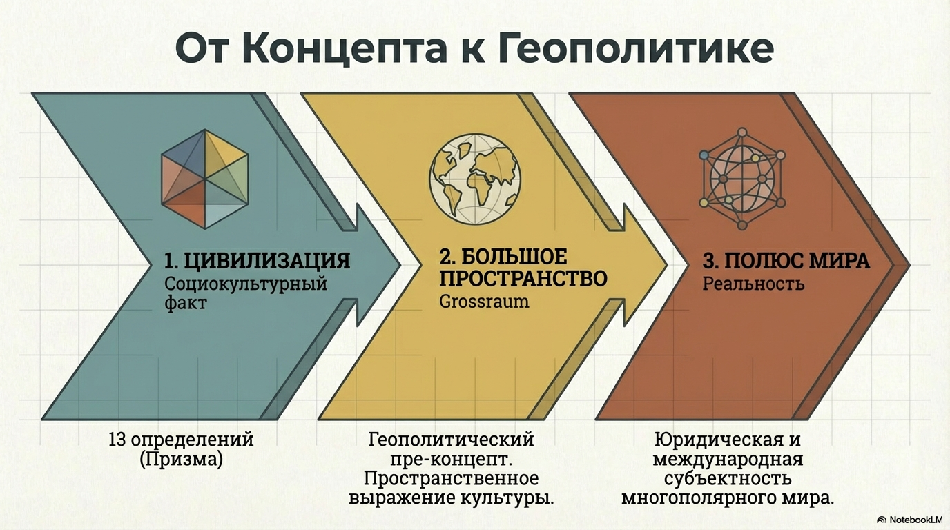

Slide 38
Государство-Цивилизация
Экумена. Культурное, религиозное, историческое, политическое, экономическое единство.
Большое пространство. Пре-концепция региональной интеграции. К. Шмитт.

Slide 39
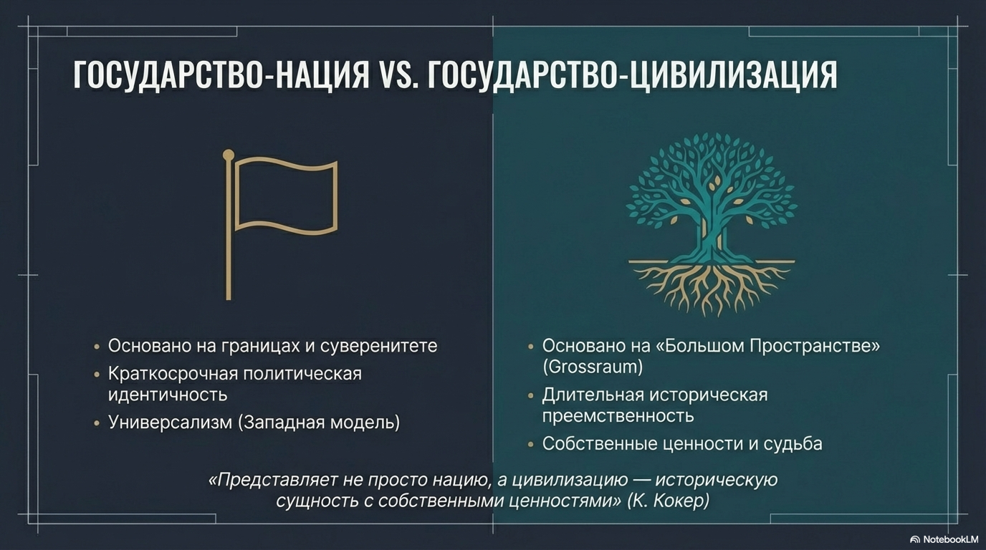

Slide 40
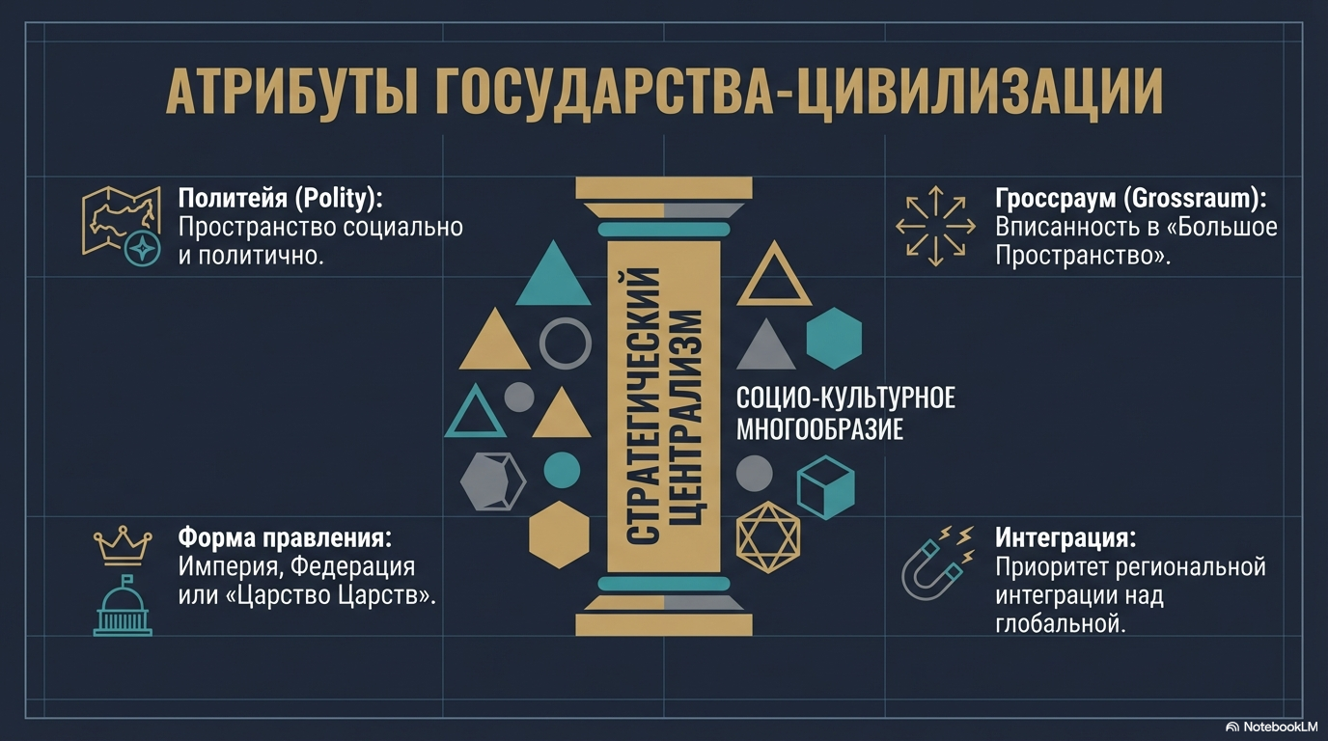

Slide 41
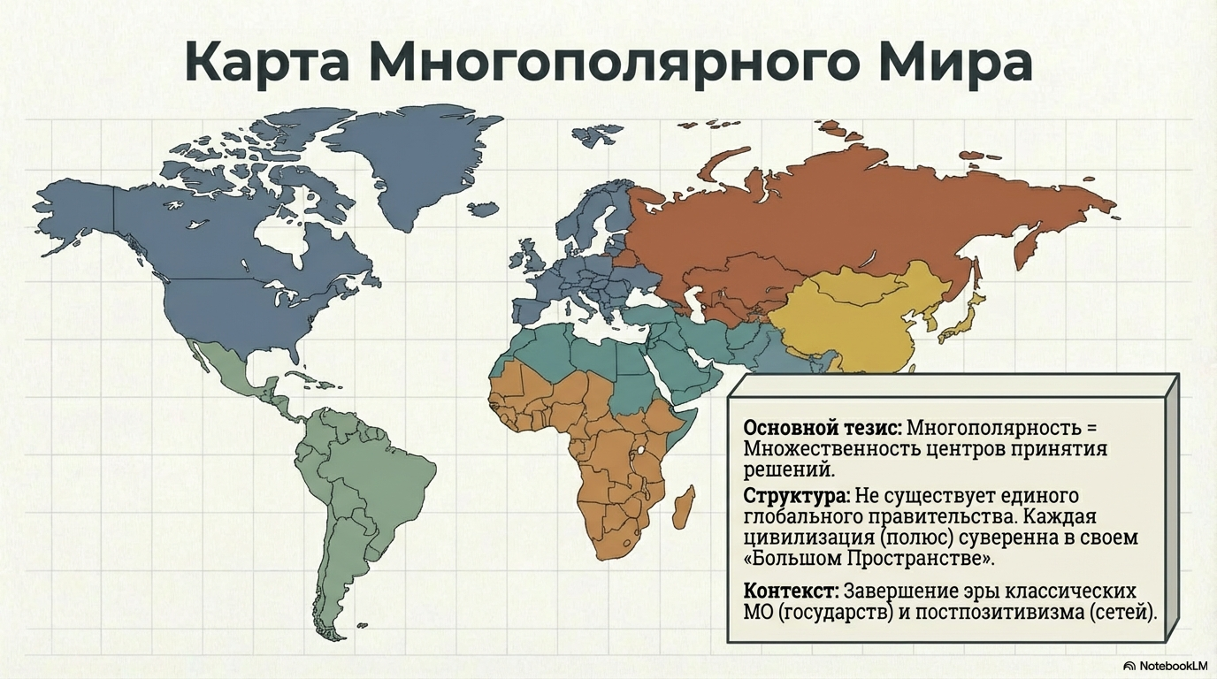

Slide 42
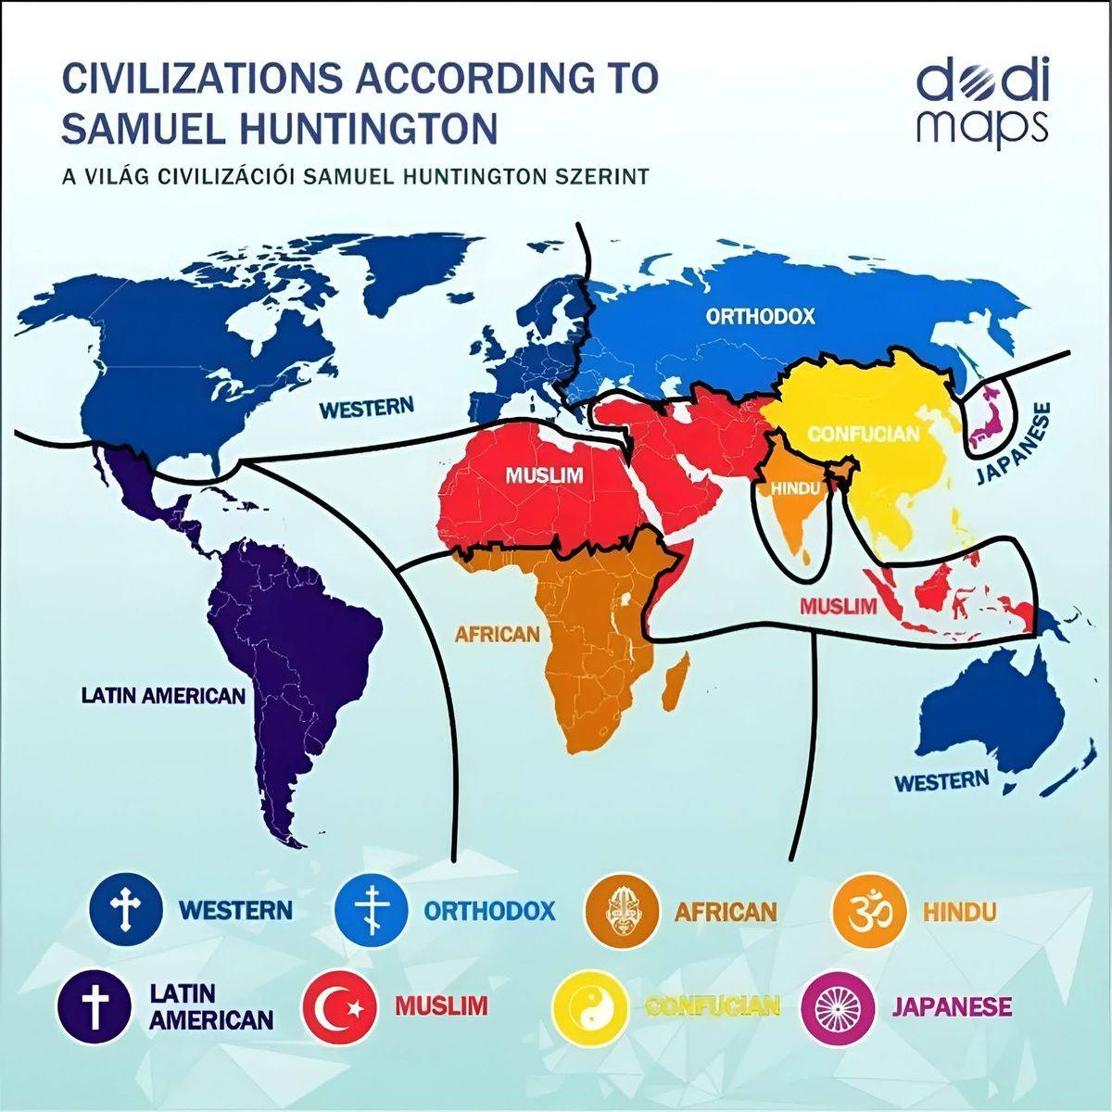

Slide 43
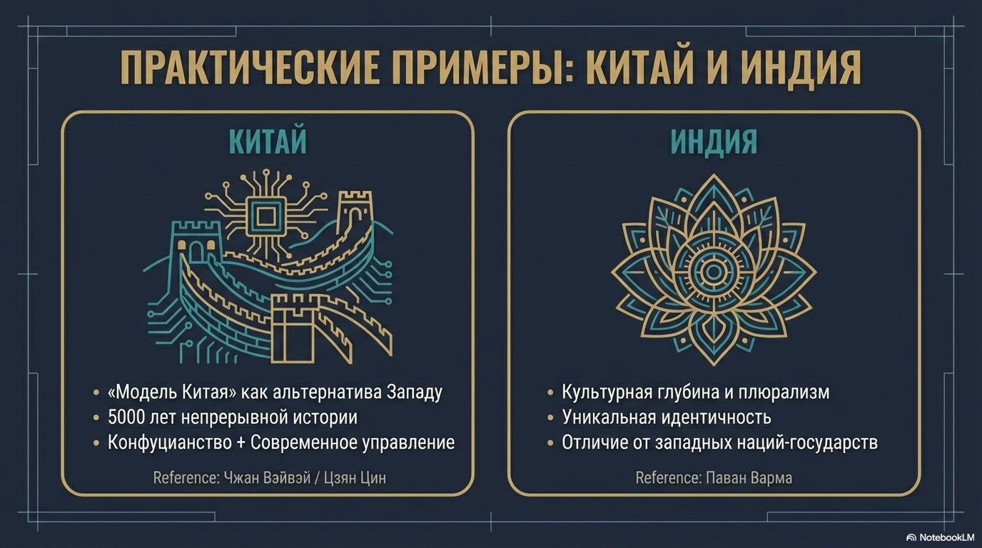

Slide 44
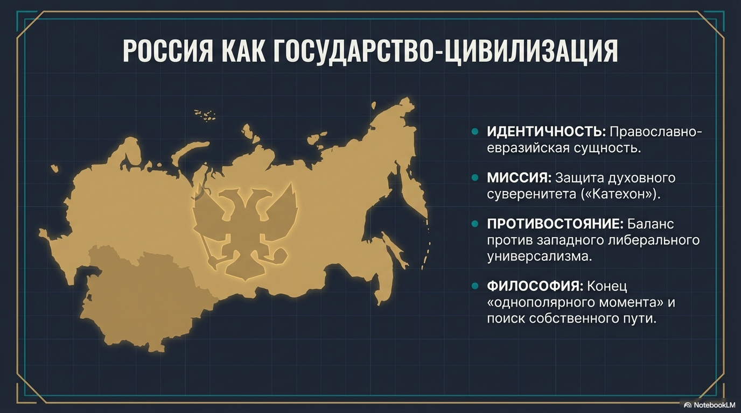

Slide 45
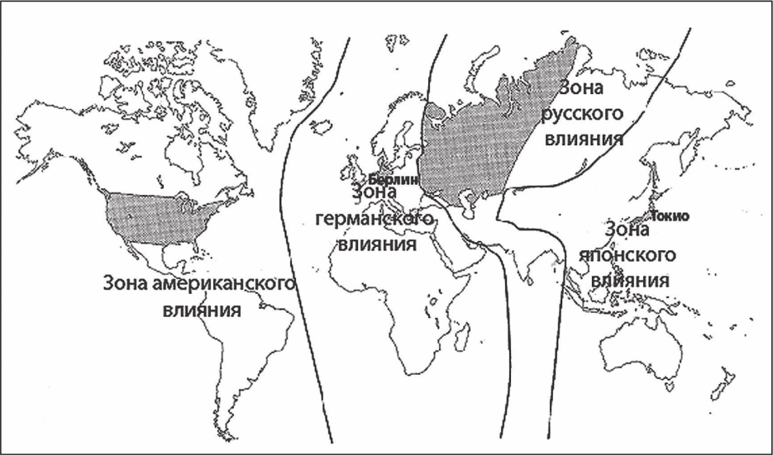
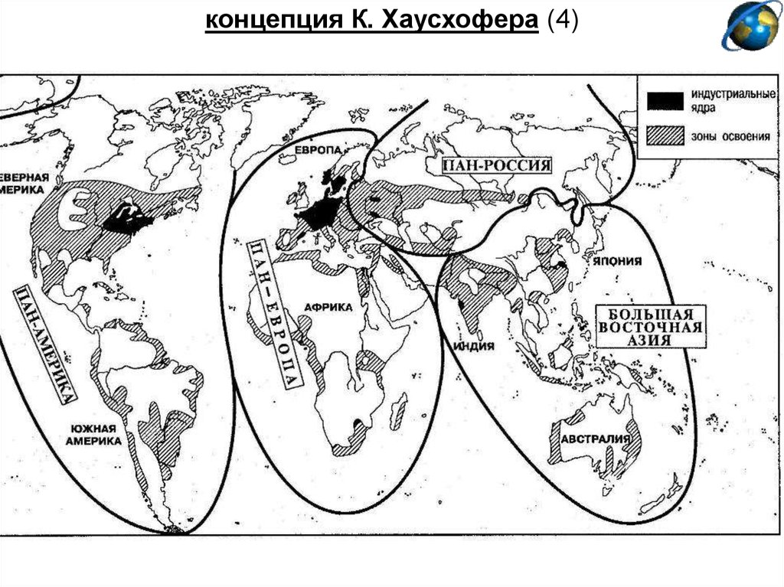
Государство-Цивилизация
Пан-Идеи К.Хаусхофера
Карты меридиональной интеграции. К. Хаусхофер. Р. Куденов-Каллерги
Евразия
Доктрина
Монро
Евро-
Африка
Великая
Япония

Slide 46


Slide 47
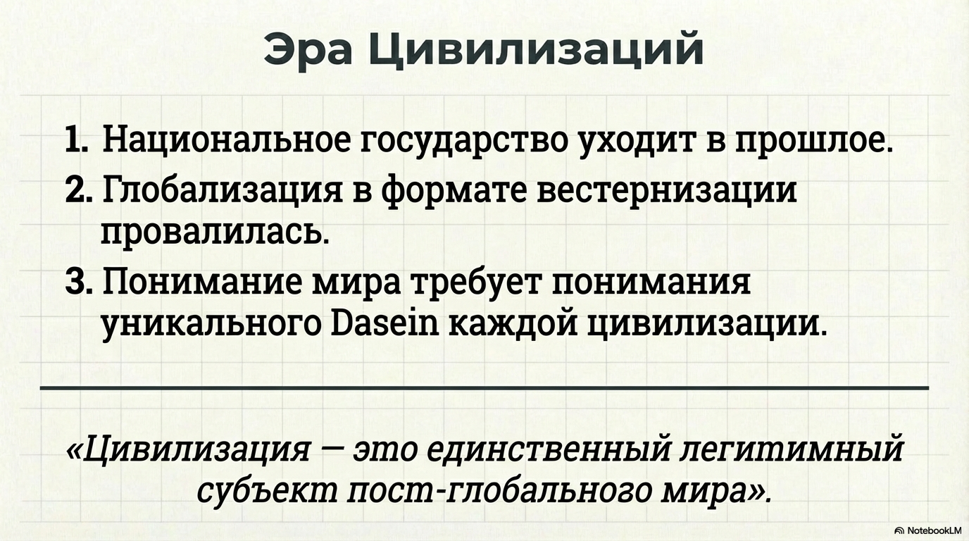

Slide 48
Теории Государство-Цивилизация
  Цивилизация как базовый пре-концепт ТММ
  Цивилизация вписана в пространство.
    Теория «Большого пространства», Grossraum (Р.Рацтель, К.Шмитт, Ф. Петито)
  Пространство природно и социально, то есть политично. Отсюда концепт «Политейи».
  Политейя может быть
    Империей
    Государством (традиционным и современным)
    княжеством
    Городом-государством
    Штатом
    Республикой
    Территорией племен (как в Пакистане)
  Государство-Цивилизация может быть
    Актуальной
    Потенциальной (виртуальной)

Slide 49
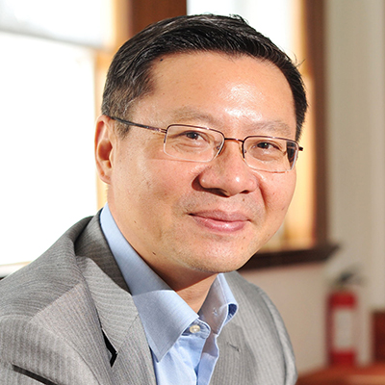
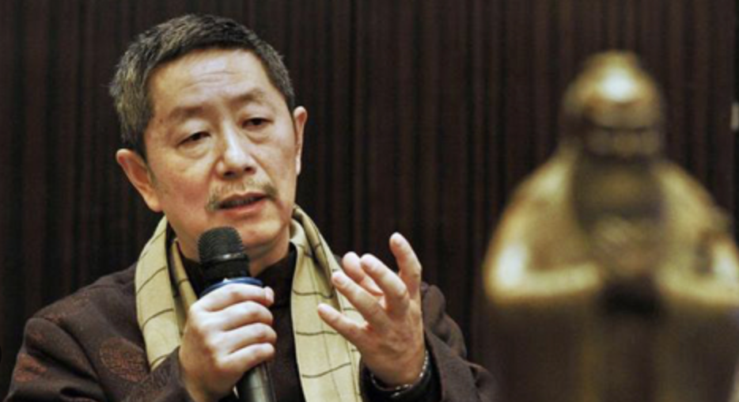
Теории «Государство-Цивилизация»
Zhang Weiwei. The China Wave: Rise of a Civilizational State 2012.
  Zang explicitly defines China as a civilizational state, blending Confucian traditions with modern governance. He contrasts this with Western nation-states, promoting the "China Model" as a global alternative.
  Relevance: A leading voice in articulating China’s official self-image as a civilizational state.
Цзян Цин. Конфуцианский конституционный : как древнее прошлое Китая может формировать его политическое будущее (2012)
  Цзян Цин считает, что современный Китай утратил связь с богатством своей древней традиции, а коммунизм и либерализм не отвечают культурным особенностям страны. Его идеи вызвали споры: одни видят в них утопический возврат к прошлому, другие — смелое предложение для будущего

Slide 50
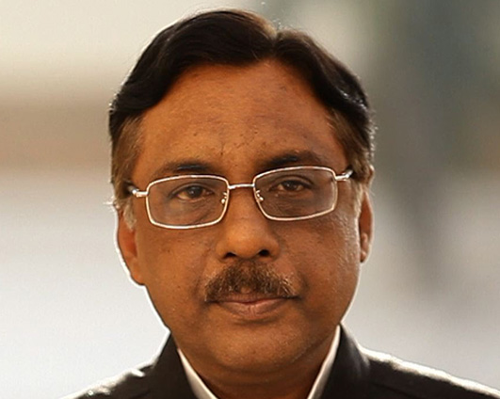
Теории Государство-Цивилизация
Pavan K. Varma. Being Indian (2004)
  Varma explores India’s civilizational identity, arguing that its cultural depth and pluralism distinguish it from Western nation-states.
  Relevance: Reinforces the idea of India as a civilizational state in modern discourse.

Slide 51
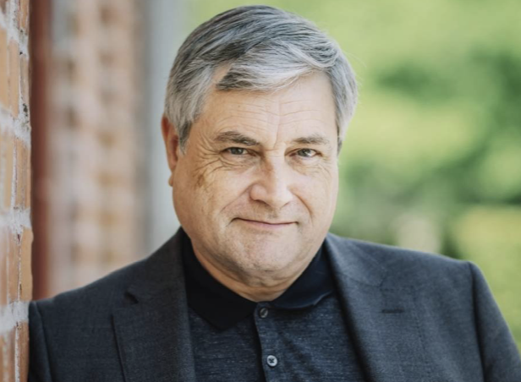
Теории Государство-Цивилизация
Christopher Coker. The Rise of the Civilizational State. Cambridge: Polity Press, 2019.
  Политическая единица, которая черпает свою легитимность не только из суверенитета или национальной идентичности, но из гораздо более глубокой и долговременной цивилизационной традиции.
    "Государство-цивилизация претендует на то, чтобы представлять не просто нацию, а цивилизацию — историческую сущность с собственными ценностями, традициями и судьбой, часто вступающую в противоречие с универсалистскими претензиями Запада.»
  Кокер выделяет Китай и Россию как наиболее яркие примеры государств-цивилизаций, хотя он также упоминает Индию и радикальные исламские проекты, такие как "Исламское государство" (ИГИЛ). Для Китая цивилизационная идентичность основана на конфуцианском наследии и непрерывной истории государственности:
    "Претензия Китая на статус государства-цивилизации опирается на его
    утверждение о непрерывности — нарратив о 5000 лет непрерывной истории, который отличает его от фрагментированного прошлого Запада.”
  В случае России Кокер отмечает ее православно-евразийскую идентичность, которая противопоставляется западному либерализму:
    "Россия рассматривает себя как государство-цивилизацию с миссией защищать свой духовный суверенитет от посягательств декадентского Запада.”
  Кокер считает, что подъем государств-цивилизаций знаменует конец эпохи универсализма, который Запад пытался навязать через глобализацию. Он видит в этом процессе не просто геополитическое соперничество, а фундаментальный философский разрыв:
    "Подъем государства-цивилизации сигнализирует о конце либеральной мечты о том, что история имеет единое направление — к универсальной цивилизации, основанной на западных ценностях."

Slide 52
Процессы цивилизационной интеграции
От цивилизации к Полетейе
  Цивилизация -- Большое Пространство (преконцепт) – Государство-Цивилизация
  Стратегический централизм + социо-культурное многообразие
  Царство Царств
  Империя
  Разномасштабность субъектов Государства-Цивилизации
  Объединение на основе единства цивилизации, истории, социо-кульутрных систем, экономических интересов.
Региональная интеграция vs глобальная интеграция

Slide 53
Фронтир
Между государствами границы линии
Между Государствами-Цивилизациями границы фронтиры, пояса
Зона
Метафизика Фронтира.
  Дугина Д.А. Русский Фронтир. М.: Академический проект, 2024ю

Slide 54
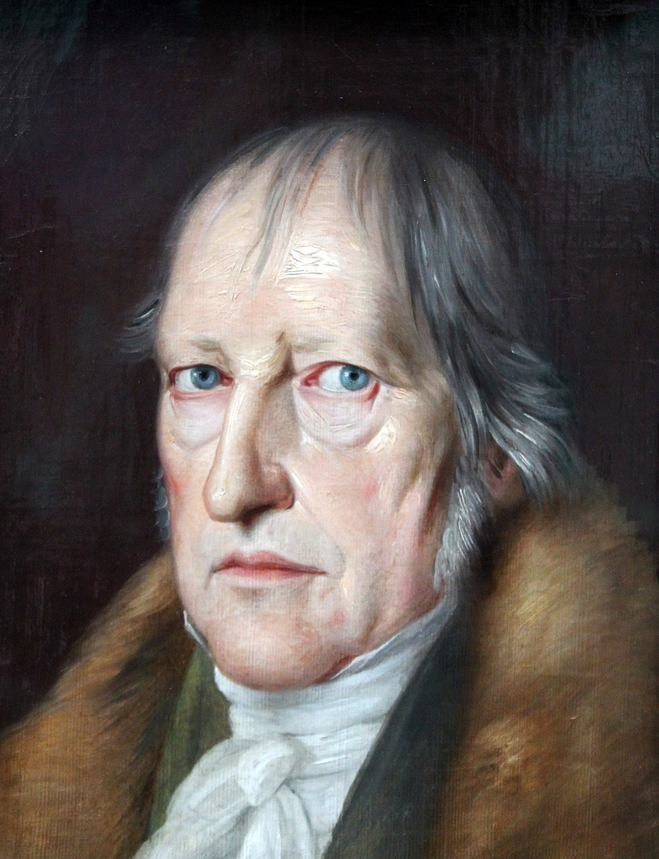
«Философия права» Гегеля
Диалектика политической истории
  Старое государство
  Семья
  Гражданское общество
  Новое Государство (Государство Цивилизация)
Диалог постлиберальных государств и определение Мировой Империи Духа

Slide 55
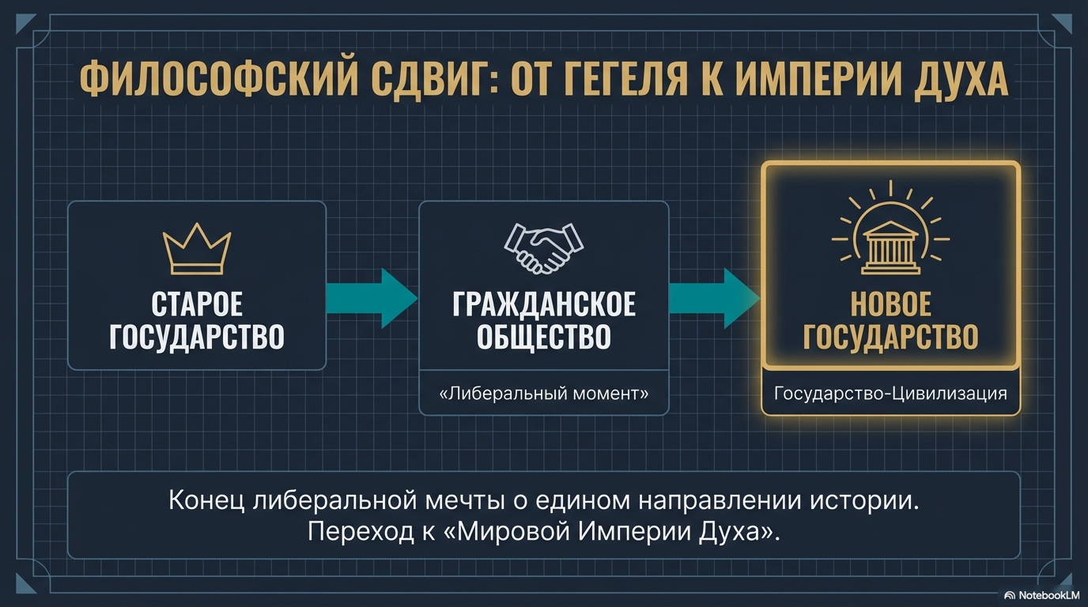

Slide 56
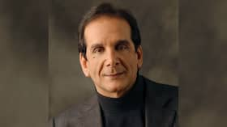
Критика гегемонии и глобализма
«Либеральный момент» и его конец.
Однополярный момент (Ч.Краутхаммер)
Конец однополярного момента.
Революция Трампа сочетает конец однополярного момента с концом либерального момента.

Slide 57
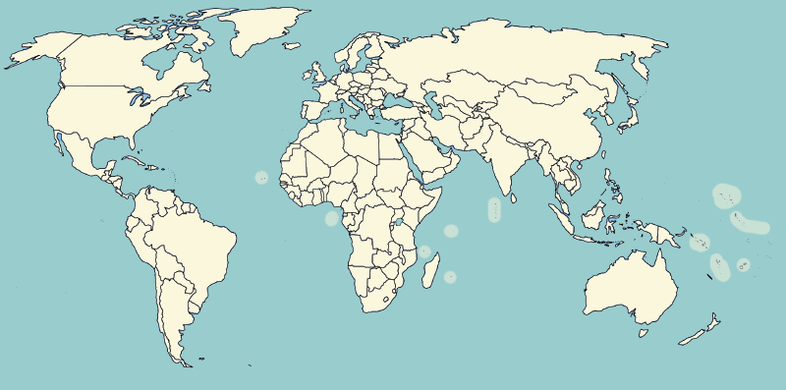
Гептархия. 7 Цивилизаций
VII
Западная
цивилизация
Русская цивилизация
I
II
Китайская
цивилизация
IV
III
Индийская
Цивилизация
Исламская цивилизация
Африканская
цивилизация
Латино-Американская
цивилизация
VI
V
Западная
цивилизация

Slide 58
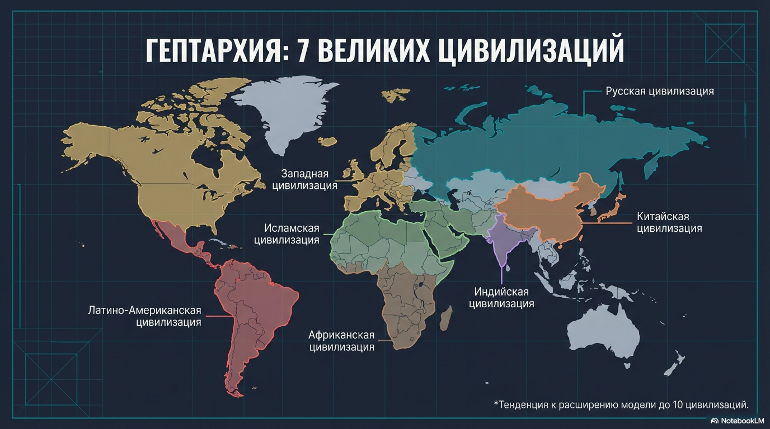

Slide 59
Возможные версии: 10 цивилизаций
VII
Русская цивилизация
Европейская
цивилизация
Северо-американская
цивилизация
I
VIII
II
Китайская
цивилизация
IX
IV
III
Индийская
Цивилизация
Японско-буддистская
цивилизация
Исламская цивилизация
Африканская
цивилизация
X
Латино-Американская
цивилизация
VI
V
Западная
цивилизация

Slide 60
Актуальные и виртуальные Государства-Цивилизации
Актуальные
VII
Русская цивилизация
Европейская
цивилизация
Северо-американская
цивилизация
I
VIII
II
Китайская
цивилизация
IX
IV
III
Индийская
Цивилизация
Японско-буддистская
цивилизация
Исламская цивилизация
Африканская
цивилизация
X
Латино-Американская
цивилизация
VI
V
Западная
цивилизация
Виртуальные

Slide 61
